Slide 1












UJIAN TENGAH SEMESTER
BENGKEL KODING
DATA SCIENCE
PENGOLAHAN DATA LAPORAN CUACA DI SEATTLE DENGAN ALGORITMA KNN
bagus rahma aulia chandra

Slide 2

PROFIL PAGE
wellcome
profIL
nama : bAGUS rAHMA aULIA cHANDRA
nim : a11.2017.10295
CREATOR

Slide 3







BENGKEL KODING
DATASET
PEMBAHASAN
TARGET CLASS DISTRIBUTION
RATIOdata training DAN DATA TES
MODELLING ALGORITMA KNN
Dataset Preprocessing
TARGET CLASS DISTRIBUTION
rATIO data training & data test
MODELLING ALGORITMA KNN

Slide 4



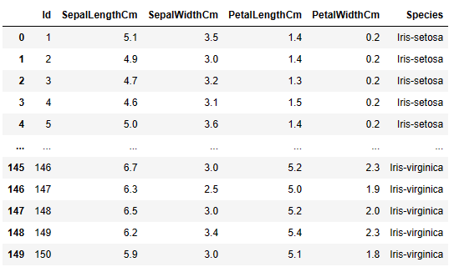


DATASET AWAL LAPORAN CUACA WILAYAH SEATTLE
dataset yang akan dianalisa adalah laporan cuaca wilayah seattle selama 3 tahun dari 1 januari 2012 hingga 31 desember 2015,dataset laporan cuaca kali ini memiliki fitur yakni :
temperatur minimal
temperatur maximal
pengendapan (precipation)
kecepatan angin

Slide 5







DATA SCIENCE
DATA PREPROCESSING

Slide 6

DATA PREPROCESSING
DATA PREPROCESSING ADALAH DIMANA DATASET AWAL DIMANA DIOLAH SEBELUM MELAKUKAN VISUALISASI DATA,MODELLING,TESTING,PREDICTION.
METODE-METODE DATA PREPROCESSING ANTARA LAIN :
pENGECHECKAN NULL VALUE
DATA DROP UNTUK KOLOM YANG TAK DIBUTUHKAN
MENGUBAH NAMA KOLOM
MENGUBAH TIPE DATA
DLL

Slide 7

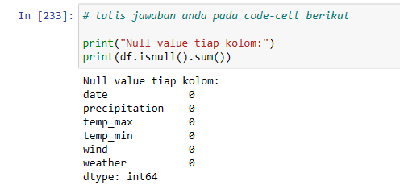

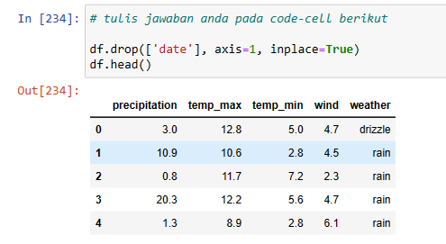
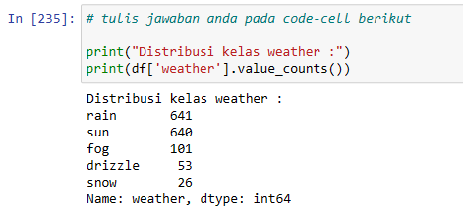
PENGECHECKAN NULL VALUE
Pengecheckan dilakukan karena dikhawatirkan adanya fitur yang kosong pada dataset yang akan diolah,karena ada tidaknya NULL VALUE sangat mempengaruhi akurasi data
DATA PREPROCESSING
MEMBUANG KOLOM yang tidak dibutuhkan
Dalam dataset ini,yang akan dibuang adalah kolom Date dimana kolom DATE ini berisi tanggal terecordnya data laporan cuaca ini
MENGIDENTIFIKASI TARGET CLASS
Untuk mengidentifikasi kelas kelas apa saja yang akan dijadikan target klasifikasi nantinya

Slide 8
DATA SCIENCE
VISUALISASI DATA

Slide 9
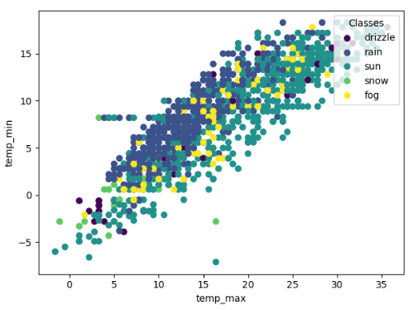
VISUALISASI
DATA
Visualisasi data adalah cara menampilkan data menggunakan media statistik seperti :
diagram batang
diagram lingkaran
scatter plot (diagram titik)
dll
LIBRARY YANG DIGUNAKAN UNTUK MENAMPILKAN DIGRAM STATISTIK-STATISTIK TERSEBUT,MENGGUNAKAN MATPLOTLIB

Slide 10
TOTAL DATA = 1461
DATA SCIENCE
TARGET CLASS DISTRIBUTION
Drizzle
3.6%
Fog
6.9%
Rain
43.9%
dalam paparan pie chart ini diketahui bahwa laporan cuaca wilayah seattle dari 1-1-2012 hingga 31-12-2015,lebih sering terjadi cuaca cerah dan hujan
sebagian kecil ada cuaca berkabut,gerimis,dan bersalju
Sun
43.8%

Slide 11
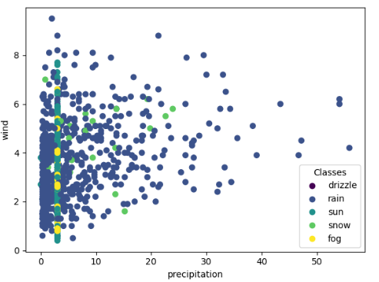

relasI ANTAR NILAI TARGET (tEMPERATURE & PRECIPITATION)
ke halaman agenda

Slide 12
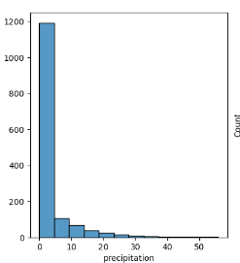
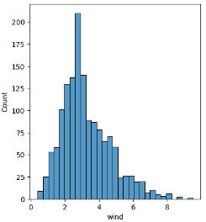
penghitungan jumlah data pengendapan dan kecepatan angin
ke halaman agenda

Slide 13
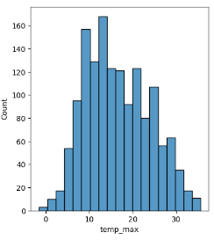
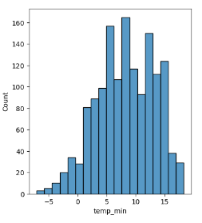
penghitungan jumlah data Temperatur maximal dengan temperatur minimal
ke halaman agenda

Slide 14
DATA SCIENCE
RATIO DATA TRAINING DAN DATA TEST

Slide 15
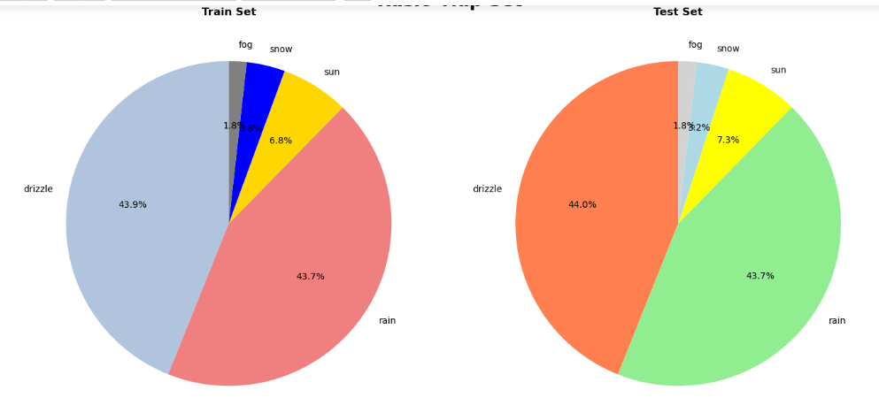


RASIO DATA TRAINING DAN
DATA TESTING
data training dan data testing merupakan bagian dari proses analisa data dimana dari data set yang tersedia dipisah menjadi 2 bagian yakni :
Data training
data test
PADA KALI INI DATASET DIPECAH MENJADI 2 BAGIAN DENGAN RASIO 70:30

Slide 16
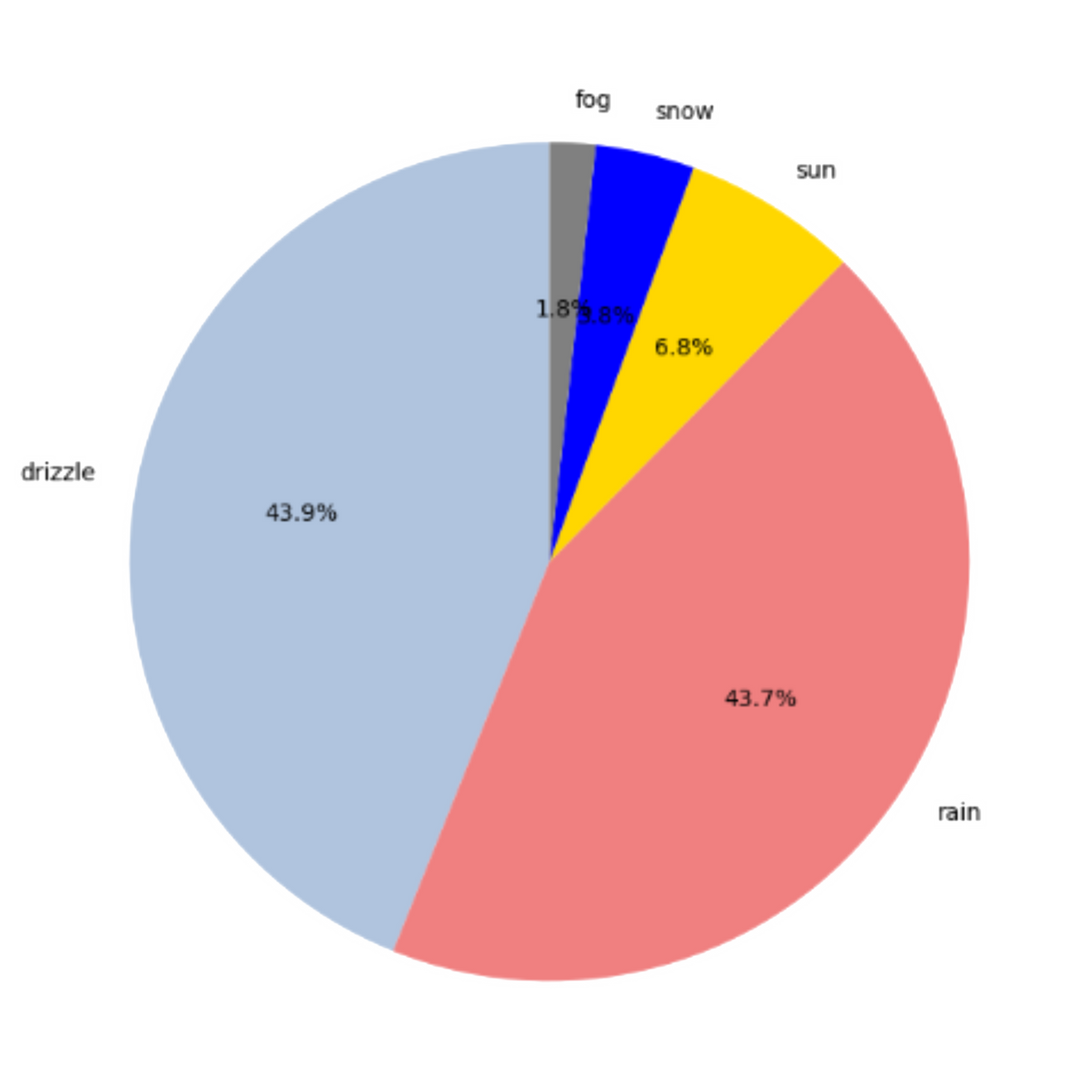
RATIO DATA TRAINING 70%
DATA SCIENCE
RATIO DATA TRAINING
Data training ini diambil dari 70% dari total dataset yang digunakan saat ini

Slide 17
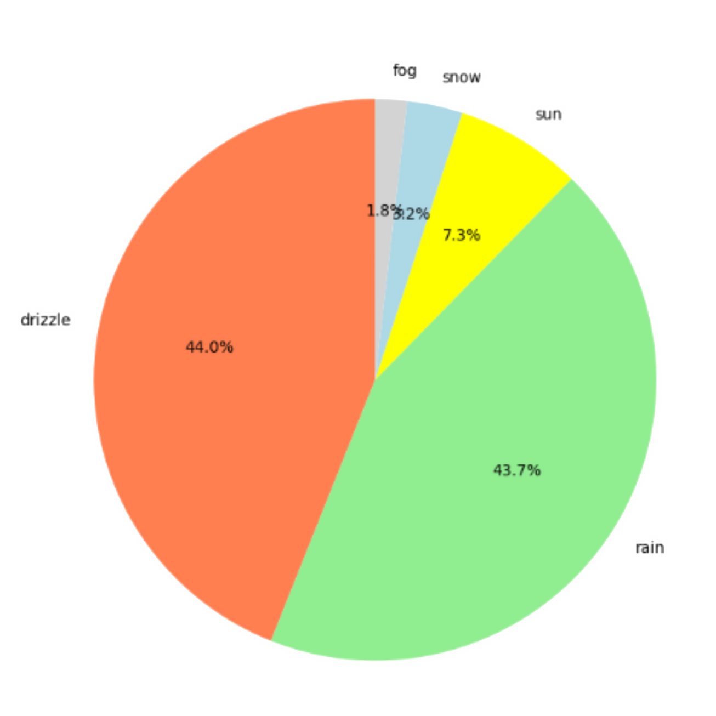
RATIO DATA TESTING 30%
DATA SCIENCE
RATIO DATA TEST
Data training ini diambil dari 30% dari total dataset yang digunakan saat ini

Slide 18
DATA SCIENCE
MODELLING
(K-NEAREST NEIGHBORS)

Slide 19

MODELLING
MENENTUKAN BATAS NILAI (K)
Z
K-NEAREST NEIGHBORS
MASUKKAN DATA TRAINING KEDALAM MODEL.
PREDIKSI (TEST AKURASI)
CODE

Slide 20


EVALUASI MODEL
precision score
Precision score
Presisi mengukur sejauh mana, model dapat melakukan identifikasi dengan benar pada kelas tertentu.
EVALUASI MODEL
RECALL
Recall
Recall mengukur sejauh mana model dapat menemukan kembali kelas tertentu.
F1 SCORE
F1-score
Merupakan metrik untuk menggabungkan presisi dan recall,Semakin tinggi dari nilai F1-Score, maaka semakin baik model pada kelas tersebut.F1-Score cocok digunakan saat terdapat ketidakseimbangan kelas pada sebuah dataset.F1-Score memberikan bobot yang seimbang antara presisi dan recal
CODE

Slide 21



TERIMA KASIH!

